Slide 1




Slide 2
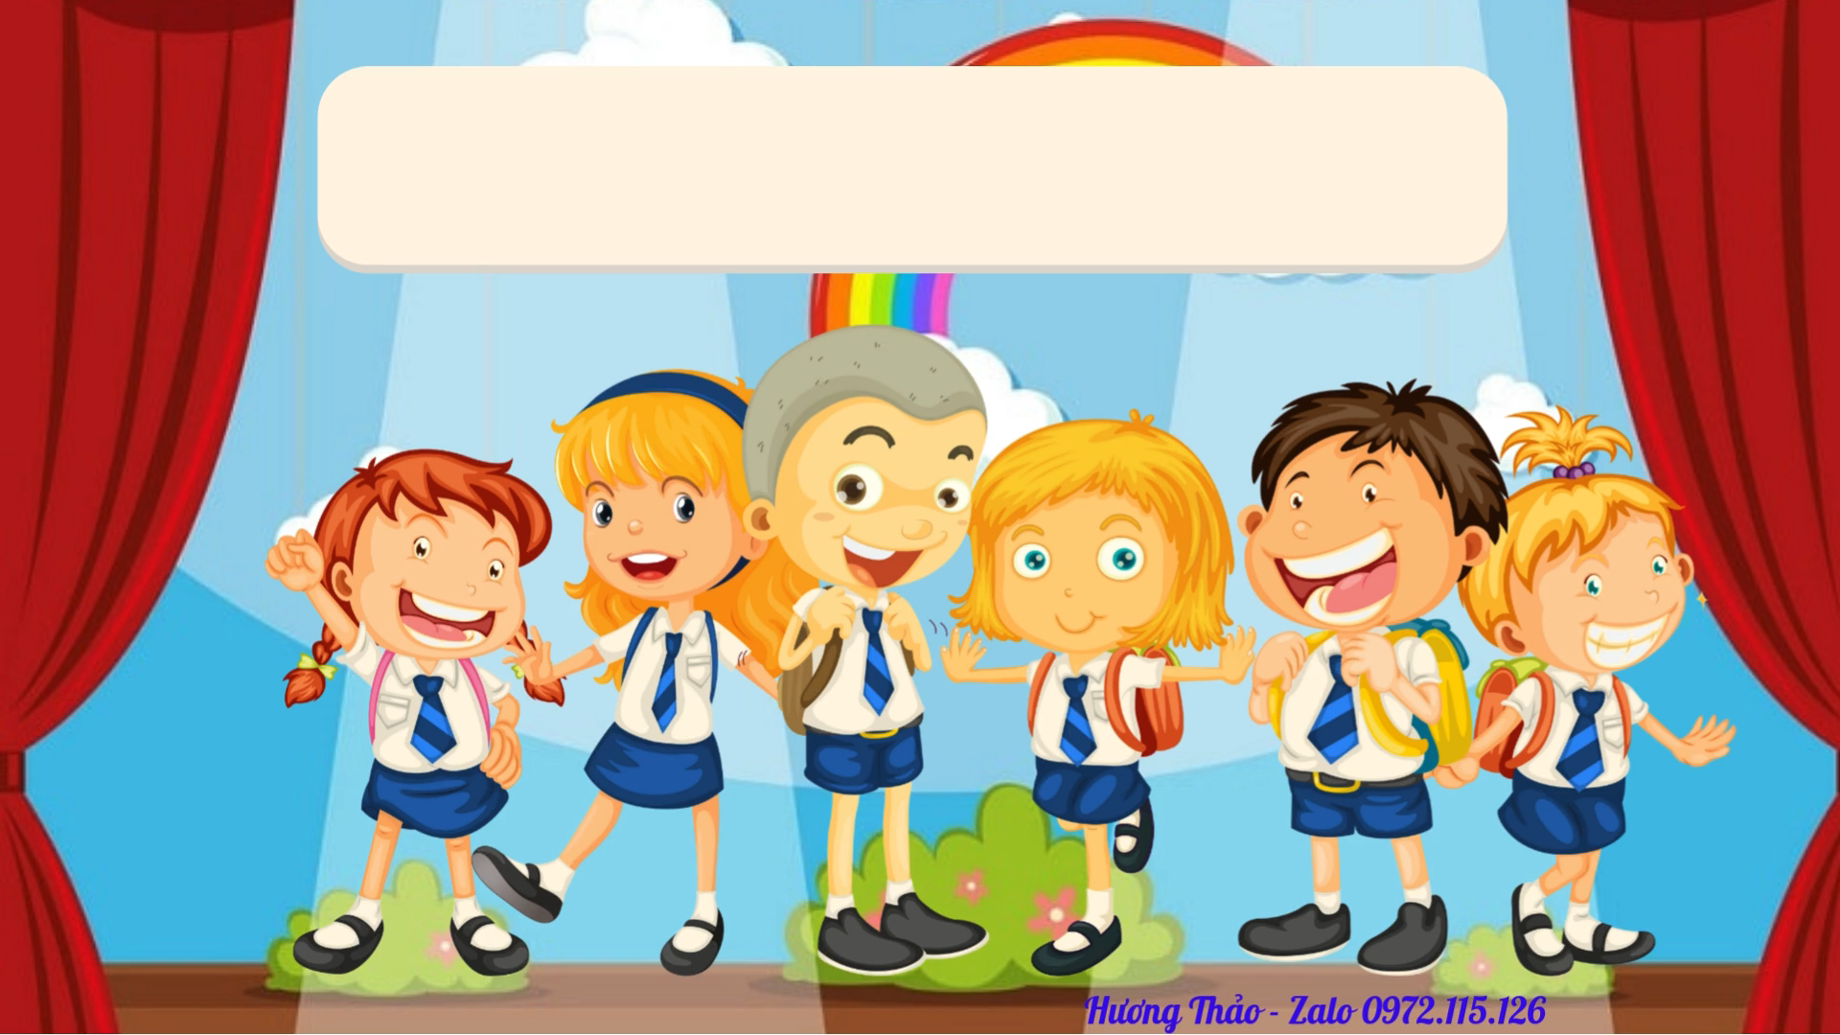

Slide 3

Thứ ........ ngày ....... tháng ...... năm …..
HOẠT ĐỘNG TRẢI NGHIỆM

Slide 4


Slide 5

1

Slide 6

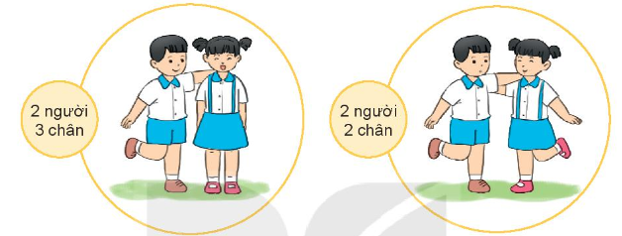
Các nhóm cùng lắng nghe tiếng hô của GV (người quản trò).
GV hô số chân như thế nào thì các nhóm (2 người hoặc 3 người) phải co chân lên, sao cho tổng số chân của cả nhóm bằng với con số trong hiệu lệnh.

Slide 7

Hợp tác để cùng hành động thật là vui! Bạn bè cần hợp tác với nhau để thực hiện công việc chung.

Slide 8
2. Sắm vai xử lí tình huống

Slide 9
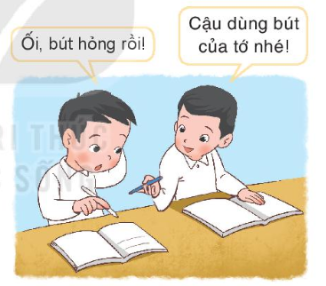
Tình huống 1: Bút bạn hỏng, em ngồi cạnh biết được, em sẽ nói gì?

Slide 10
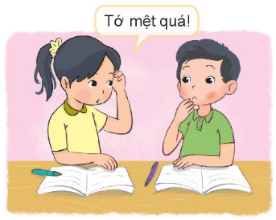
Tình huống 2: Thấy bạn mệt, em ngồi cạnh bạn, em sẽ nói gì, làm gì?

Slide 11


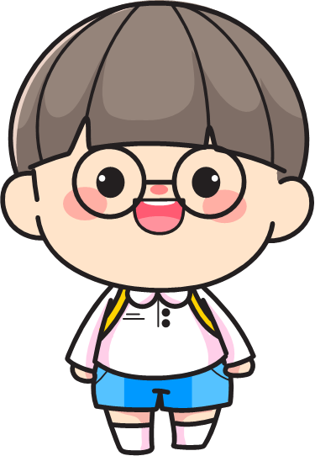

Slide 12
Em đã từng gặp tình huống thật như vậy chưa?
Sau khi giúp bạn, bạn cảm ơn em, em cảm thấy thế nào?

Slide 13
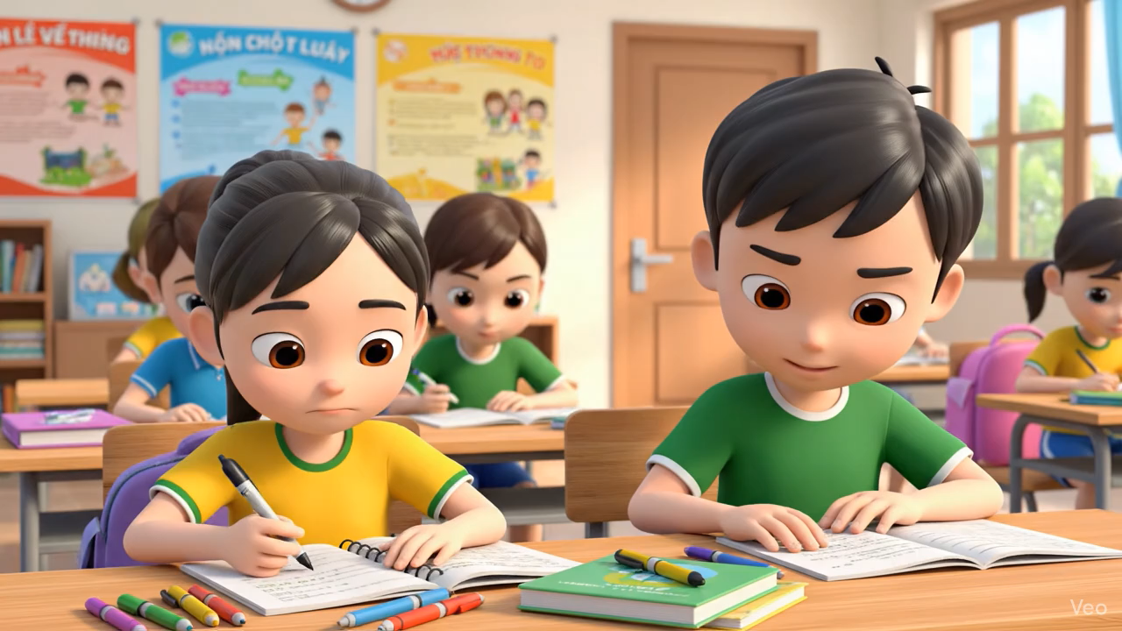

Slide 14
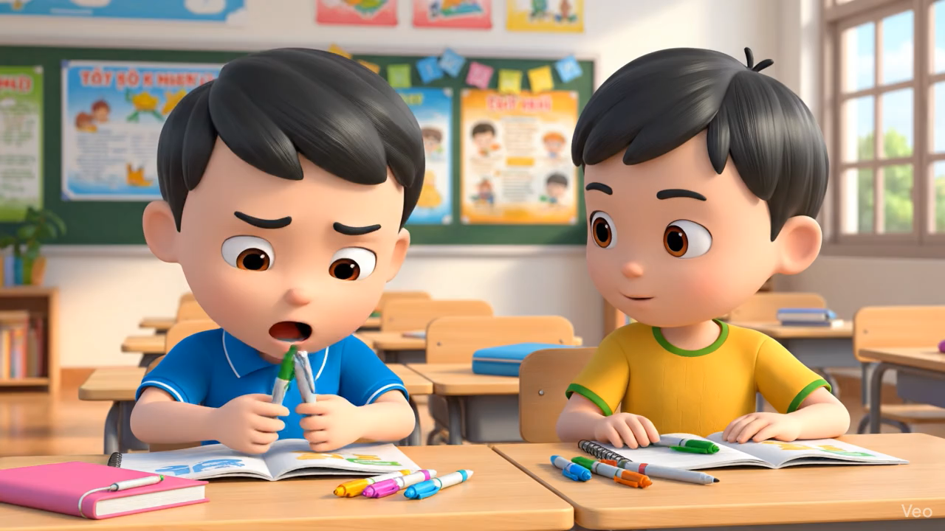

Slide 15
Bạn bè cần quan tâm, chia sẻ với nhau, sẵn sang hỗ trợ nhau và biết xin lỗi, cảm ơn nhau.

Slide 16
Mở rộng và tổng kết

Slide 17

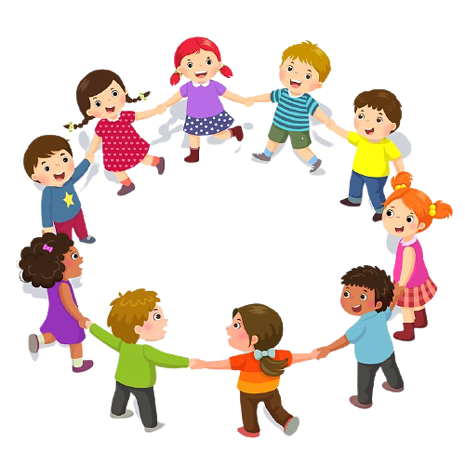
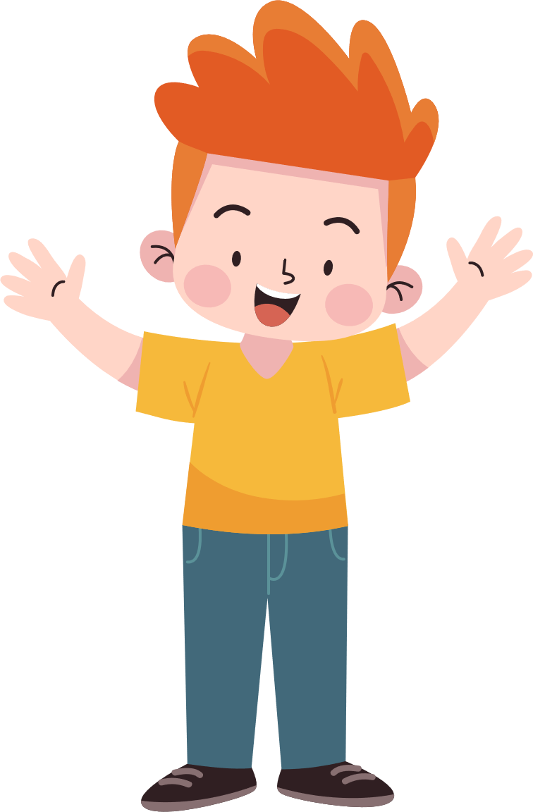
Các bạn ngồi vòng tròn theo nhóm, mỗi nhóm sẽ lắng nghe câu chuyện của một bạn kể hoặc chơi trò chơi đố vui theo nhóm.

Slide 18
Ai biết nghe không ngắt lời?
Ai biết nhìn bạn chăm chú?
Ai biết gật đầu cổ vũ, động viên bạn?
Ai biết đặt câu hỏi cho bạn khi bạn kể xong?
Ai biết chia sẻ với bạn, góp ý hay đồng tình với bạn?

Slide 19
Để bạn hiểu mình và mình hiểu bạn, em hãy trở thành người biết “lắng nghe tích cực”.

Slide 20
Về nhà
Hãy tìm gặp bạn thân của mình để trò chuyện, chia sẻ.

Slide 21


